Slide 1
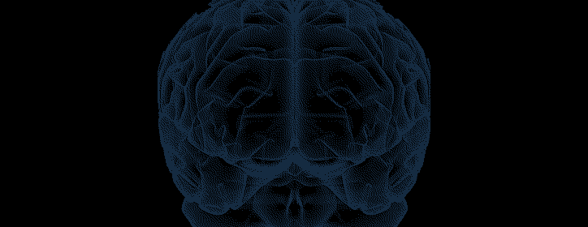
الذكاء البشري

Slide 2
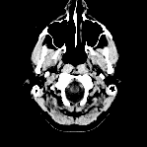
الذكاء البشري
إن الدماغ الإنساني الذي يمثل الجزء
الأساسي في الجهاز العصبي المركزي هو في غاية التعقيد من حيث التركيب, و يعمل في غاية الدقة و الكفاءة.
فالتفوق الانساني على باقي المخلوقات تم باستخدام التفكير و الذكاء و الإبتكار فتجاوز ما سواه من الكائنات الحية الأخرى .

Slide 3
الذكاء البشري
توزيع درجات الذكاء
نظرية جاردنر في الذكاء
الذكاء بين الوراثة و البيئة
تعريف الذكاء
الإعاقة العقلية وأسبابها

Slide 4
إن الاهتمام بموضوع الذكاء ليس حديث عهد، فقد اهتم به الفلاسفة القدماء .. فقد كان يرى أرسطو أن الذكاء يختلف بين الاشخاص تبعا لاختلاف بيئاتهم .في حين أن أفلاطون يرى أن الذكاء يرجع إلى عوامل فطرية تمكن الفرد من القدرة على التعلم واكتساب الخبرات .. وحديثا يعد موضوع الذكاء من المواضيع الحيوية وبالرغم من اتفاق علماء النفس على حيويته إلا أنهم يختلفون حول طبيعته وتعريفه
تعريف الذكاء وطبيعته:

Slide 5
و مهما يكن من أمر فإن معظم تعريفات الذكاء تجمع على وجود القدرات التالية في الذكاء :
- القدرة على التعلم و اكتساب الخبرات و المعارف الحسية و المجردة، و الاستفادة من التعلم السابق في التعلم اللاحق.
- القدرة على حل المشكلات المألوفة و غير المألوفة من خلال توظيف المعارف و الخبرات لمعالجة المواقف المختلفة التي يواجهها الافراد.

Slide 6
- القدرة على التفكير المجرد من خلال استخدام الرموز و المفاهيم و المبادئ المجردة التي ليس لها تمثيل مادي محسوس في الواقع.
- القدرة على التكيف مع الاوضاع و المواقف المادية و الاجتماعية المختلفة من خلال الاستجابة بطريقة فعالة لتلك المواقف ، اضافة الى القدرة على تشكيل العلاقات الاجتماعية المستمرة.

Slide 7
نظرية جاردنر في الذكاء:
نظرية الذكاء المتعدد.
يرى جاردنر أن الذكاء بنية معقدة تتألف من عدد كبير من القدرات المنفصلة و المستقلة نسبيا عن بعضها البعض, بحيث تشكل كل قدرة منها نوعا خاصا من الذكاء تختص به منطقة معينة من الدماغ.
كما يرى جاردنر أن التفوق في قدرة معينة لا يعني التفوق في
القدرات العقلية الأخرى .
لقد جاءت نظرية جاردنر نتيجة لملاحظاته للعديد
من الأفراد الذين يتمتعون بقدرات عقلية خارقة
لكنهم لا يحصلون على درجات مرتفعة على
اختبارات الذكاء

Slide 8
استطاع جاردنر تصنيف سبعة أنواع من الذكاء تتمثل في :
.
الذكاء اللغوي :
يتمثل في حساسية الأفراد للأصوات و المقاطع و المفردات و المعاني اللغوية, و مثل هذا الذكاء يوجد لدى الأدباء و الشعراء و الإعلاميين
و المطربين.
الذكاء الشخصي :
يتمثل في القدرة على التعرف على المشاعر الذاتية و تحديد إمكانيات الذات و نقاط الضعف و القوة فيها.

Slide 9
الذكاء الموسيقي:
يتمثل في القدرة على إنتاج و ابتكار الإيقاعات و النغمات الموسيقية و التذوق و الاستمتاع بالمقطوعات الموسيقية, و مثل هذه القدرة تتوفر لدى العازفين و الملحنين و المطربين.
الذكاء الاجتماعي :
يتمثل في القدرة على فهم الآخرين و الاستجابة بشكل لائق و لبق مع الأفراد ذوي الأمزجة و الدوافع المختلفة و القدرة على تشكيل العلاقات الاجتماعية و تكوين الصداقات إضافة إلى القدرة على التعرف على رغبات الآخرين, و مثل هذه القدرة توجد لدى المعالجين النفسيين و الإعلام و رجال الدين.

Slide 10
الذكاء المنطق الرياضي:
يتمثل في القدرة على الاستدلال الرياضي و معالجة العلاقات الرياضية المنطقية و إتقان المهمات الرياضية العددية, و مثل هذه القدرة تتوفر لدى المختصين بالرياضيات و الفيزياء و المواد العلمية الأخرى.
الذكاء المكاني :
وهو القدرة على ادراك المكان والموقع والشكل والفراغ وتوجد لدى المهندسين المعماريين والنحاتين والفنانين
الذكاء الحركي الجسمي:
القدرة على السيطرة على الحركات الجسمية والمهارات الدقيقة مثل اللاعبين والحرفيين والجراحين والراقصين

Slide 11
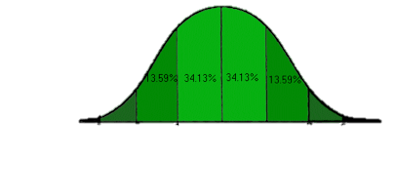
فئات الأفراد حسب توزيع درجات ذكائهم
يتوزع الذكاء توزيعاً طبيعياً وهو ما يسمى بالتوزيع
الاعتدالي أو الجرسي .
فعند تطبيق اختبار ستانفورد- بينيه على أفراد مجتمع ما، فإنه يتوقع أن يقع ذكاء 50% منهم فوق المتوسط ، في حين تقع درجات ذكاء النصف الآخر منهم تحت هذا المتوسط
كما هو موضح في الشكل أدناه .

Slide 12
فئة الموهوبين عقليا: قدرات عقلية فائقة استقرار عاطفي وعدم اهتمام بالتعليم الاكاديمي فئة الأذكياء : يؤدون المهمات الاكاديمية وغير الاكاديمية بنجاح ومجهود أقل فئة ما فوق المتوسط:
توزيع درجات الذكاء :

Slide 13
فئة المتوسط: وتشمل الأفراد الذين تبلغ درجات ذكائهم بين 90- 109 وتشمل هذه الفئة غالبية الأفراد في المجتمع ويمتازون بقدراتهم العقلية العادية.
فئة ما فوق المتوسط: وهؤلاء يستطيعون أداء المهمات المختلفة بسهولة ويسر.

Slide 14
فئة الضعف العقلي : ويحتاج هؤلاء إلى برامج تعليميه خاصة وقد يستطيعون النجاح في بعض المهمات البسيطة والمهارات الاكاديمة فئة التخلف العقلي: وهؤلاء يحتاجون إلى مساعدة الأخرين في تدبير شؤون حياتهم
فئة ما دون المتوسط : هؤلاء يستطيعون النجاح في المهمات الأكاديمية إلا انهم يواجهون بعض الصعوبات

Slide 15
الذكاء بين الوراثة و البيئة :
لم تشهد ظاهرة نفسية جدلاً بين المختصين بالدراسات النفسية كالذي شهده موضوع الذكاء فهناك العديد من علماء النفس يعتبرون الذكاء قدرة كامنة ذات أصل تكويني تتحد في ضوء المورثات الجينية وأن الذكاء سمة تلازم الفرد طوال حياته وتعتبر من الصفات الثابتة
نسبياً في شخصية الفرد.

Slide 16
ومن البراهين التي أظهرت أن الذكاء موروث:
أثبت جالتون أن أبناء الأذكياء يكونون أذكياء مثلهم ، من خلال دراسته عينة من القضاه ورجال السياسة.
قام تيرمان بدراسة على أكثر من ألف طفل موهوب ومثلهم غير موهوبين، ووصل إلى نتائج تدعم نتائج جالتون.
يرتفع معامل الإرتباط كلما ارتبطت العلاقة بين الأخوة, بين التوائم يقدر المعامل بـ 0.9 و بين الأخوة بـ 0.6 , و بين الغرباء بـ صفر مما يؤكد دور الوراثة.
أشارت نتائج الدراسات إلى أن الاطفال اللقطاء اللذين تمت
رعايتهم في بيئه واحدة لايتشابهون في قدرات الذكاء.
الأطفال ذوي الذكاء المنخفض لا يمكن رفع معدل
ذكائهم و ذلك لسبب وراثي.

Slide 17
اتفق جنسن وغيره على اعتبار أن 80% من الذكاء يعود الى عوامل وراثية, و أن 20% يحدد بالعوامل البيئية.
وينظر هؤلاء الى الذكاء على أنه سمة شخصية وأن البرامج التعليمية المختلفة تسهم فقط في تنمية قدرات الذكاء لدى الأفراد.

Slide 18
الذكاء بين الوراثة و البيئة :
يرى أصحاب الإتجاه البيئي أن العوامل البيئية لها دور كبير في تحديد قدرات الذكاء .
تم تأكيد ذلك عن طريق دراستهم للتوائم المتماثلة و الغير المتماثلة الذين تمت نشأتهم في بيئات متشابهة أو مختلفة إلى وجود فروق جلية في الذكاء ترجع إلى إختلاف البيئات التي ينشأ فيها الفرد.
كما أن ترتيب الفرد في الأسرة يؤثر
على ذكاءه, الأخوة الأكبر سناً هم الأذكى
بين بقية الأخوة.

Slide 19
وأظهرت نتائج دراسات أخرى أن الخبرات التي تقدمها الأسرة تساهم إلى حد كبير في تطوير قدرات الذكاء لدى الأفراد . كما أن الأفراد الذين ينشأون في البيئات الثرية ثقافياً واقتصاديا ًواجتماعياً هم أكثر ذكاءً من غيرهم ممن ينشأون في البيئات الفقيرة.
ولكن النظرة الحديثة للذكاء ترى على أنه مزيج من العوامل الوراثية والبيئية ، اذ تعمل الوراثة على تحديد السقف الأعلى للذكاء الذي يمكن للفرد أن يصله
والعوامل البيئية في وصول الفرد
إلى هذا السقف أو عدمه.

Slide 20
الإعاقة العقلية:
تعد الإعاقة العقلية من الظواهر الطبيعية التي لا يكاد يخلو منها أي مجتمع من المجتمعات، و قد شغلت العديد من المختصين في شتى المجالات كالمجالات الطبية و النفسية و الإجتماعية و التربوية لما لها
من أثر مباشر تمس به الأفراد و
المجتمعات، و قد تنوعت تعريفاتها إلا أن أكثر تعريف يتم الاجماع عليه هو :

Slide 21
تعريف الجمعية الأمريكية للتخلف العقلي: هي خلل في مستوى الأداء الوظيفي العقلي الذي يقل عن متوسط الذكاء العام بانحرافين معياريين، بحيث يترتب عليه خلل واضح في السلوك التكييفي، و يظهر هذا في مراحل العمر النمائية منئ الولادة و حتى سن الثانية عشرة

Slide 22
أسباب الإعاقة العقلية:
أولاً: أسباب ما قبل الولادة:
و تضم العوامل الآتية:
-العوامل الجينية: و تتمثل في انتقال الجينات المتنحية من الآباء إلى الأبناء أو بسبب خلل في تركيب الجينات و انقسامها.
-العوامل غير الجينية: تتمثل في العوامل البيئية التي تؤثر على الجنين

Slide 23
مثل نقص الأوكسجين الوارد إلى الجنين، أو زيادة نسبة الهرمون المنشط للولادة، أو الصدمات التي قد تؤدي إلى تلف خلايا دماغ الجنين.
ثانياً: أسباب أثناء الولادة:
ثالثاً : أسباب ما بعد الولادة:
مثل سوء التغذية، و التعرض إلى الجوادث و الصدمات، و الإصابة ببعض الأمراض كالسحايا و الحصية، أو ارتفاع في درجة حرارة الجسم، أو التسمم الناتج عن تعاطي بعض الأدوية.

Slide 24
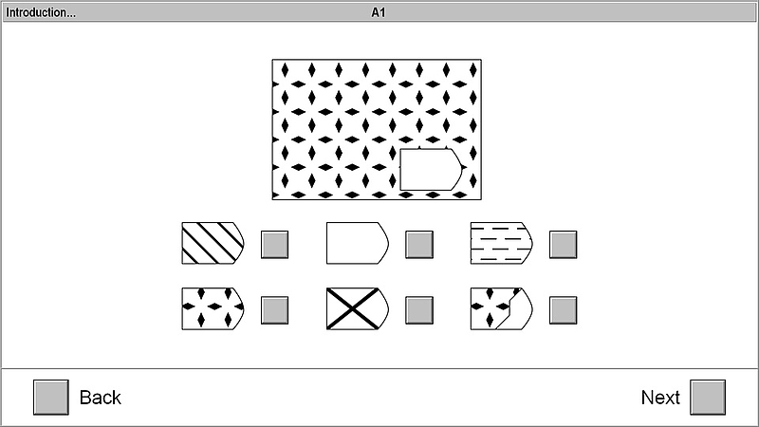
لنلعب لعبة

Slide 25
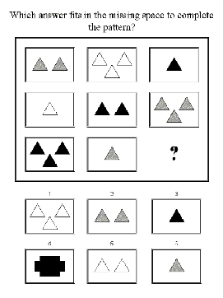

Slide 26
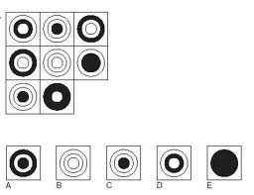

Slide 27
